Slide 1
Устройства для печати в древности и в средние века
Осипенко Д.В. 595гр.

Slide 2
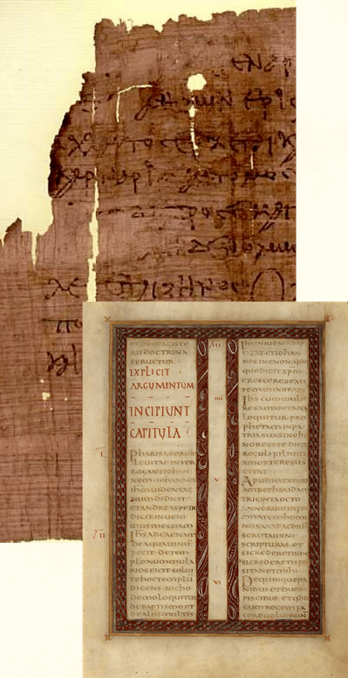
Папирус и пергамент (3 000 лет д.н.э)
Первое упоминание папируса как писчего инструмента датируется третьим тысячелетием до нашей эры.
До изобретения бумаги для письма использовали и пергамент — жесткий материал из кожи животных, но в городе Пергама в Малой Азии материал и способ его производства доработали, а затем пустили в продажу под именем города.
Для создания одной двойной страницы Лоршского Евангелия использовалась шкура целого телёнка
На внешней стороне свернутого свитка прикрепляли бирку, чтобы читатель мог узнать содержание свитка, не разворачивая его
42 691 текстов на папирусе сохранилось на сегодняшний день

Slide 3
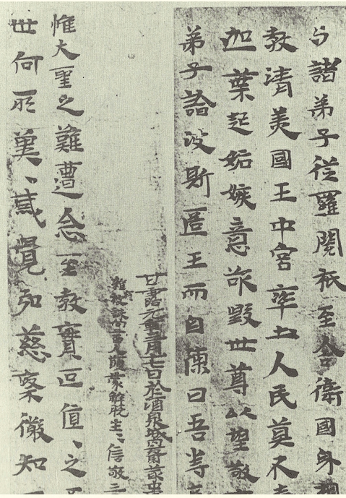
Бумага в древнем Китае (105 г. н.э.)
Сначала бумагу делали из бамбука, пеньки и шёлка. Но бумага из бамбука получалась тяжелой, а из шёлка — чрезвычайно дорогой. В 105 году китайский чиновник Цай Лунь отправил императору Хэ Ди доклад, в котором описал технологию производства бумаги из волокон шелковицы, древесной золы, тряпки и пеньки. Этот доклад стал причиной карьерного взлёта Цай Луня, а усовершенствованная версия этой технологии используется для производства бумаги и сейчас

Slide 4
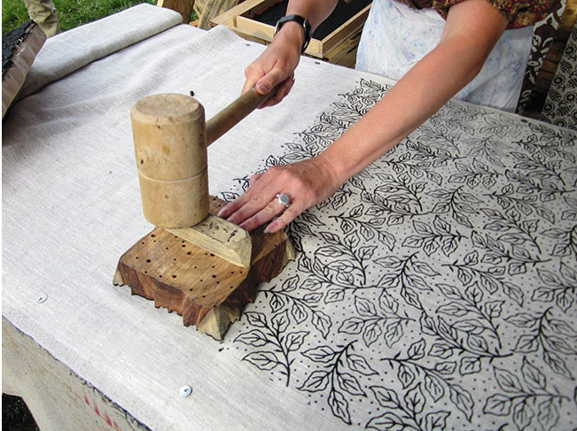
Штучная печать (220 г.)
Самые ранние сохранившиеся печатные образцы датируются 220 годом нашей эры. Они обнаружены в Китае и выполнены с помощью техники штучной печати на ткани. Впоследствии этим методом — оттиском для создания гравюры — стали печатать и на бумаге для создания книг. Штучную печать использовали в Древнем Египте, Китае и по всей Восточной Азии.

Slide 5
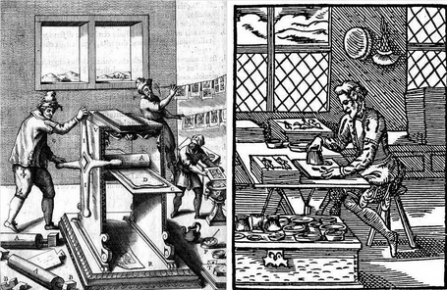
Ксилография (VI век)
Позднее текст или изображение начали вырезать ножом на деревянных досках, изготовленных из однородной мелкослойной древесины, такой как груша, вишня или самшит. На созданную таким образом поверхность валиком накатывалась краска, прижимался бумажный лист и притирался деревянной печаткой. Ксилография использовалась вплоть до 1504 года.

Slide 6
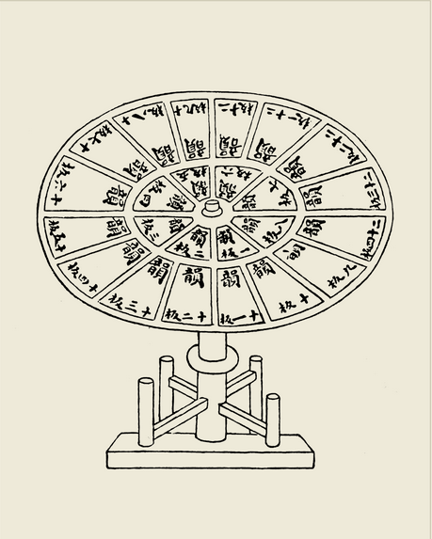
Подвижные литеры (1045 г.)
Примерно в 1045 году китаец Би Шэн придумал способ быстрой печати. Для этого он изготовил из обожжённой глины набор иероглифов, которые с помощью пресса оттискивались на бумаге.

Slide 7
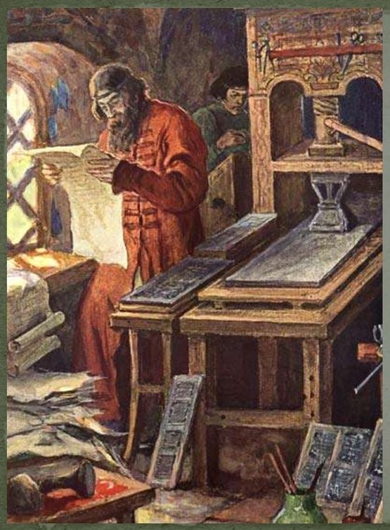
Книгопечатание (XV век)
В XV веке немецкий ювелир Иоганн Гутенберг впервые применил метод подвижных литер в Европе. Он отлил в свинце трафареты букв в зеркальном отражении и нанёс их отпечатки на бумагу. Несмотря на недостаток денег, Гутенберг отлил не менее пяти шрифтов, напечатал своим методом латинскую грамматику Элия Доната и положил основу книгопечатанию.

Slide 8
Спасибо за внимание

